Slide 1
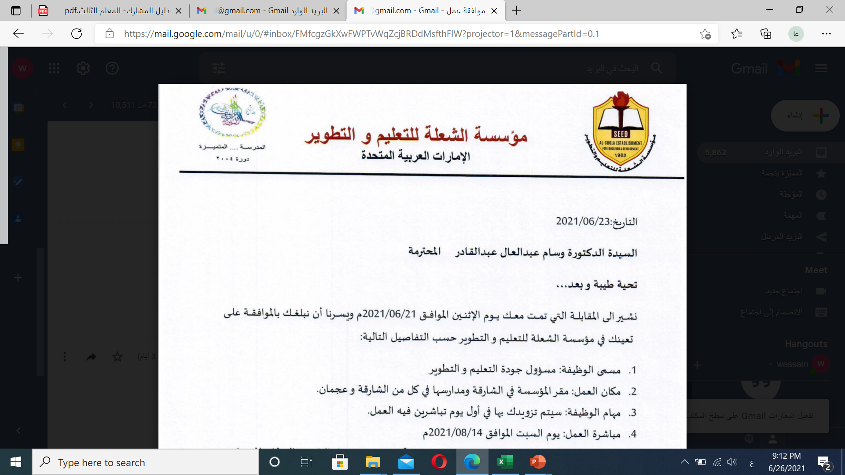
مدرسة الشعلة الخاصة –عجمان
مراجعة هيكل الصف الثامن
الفصل الثاني

Slide 2
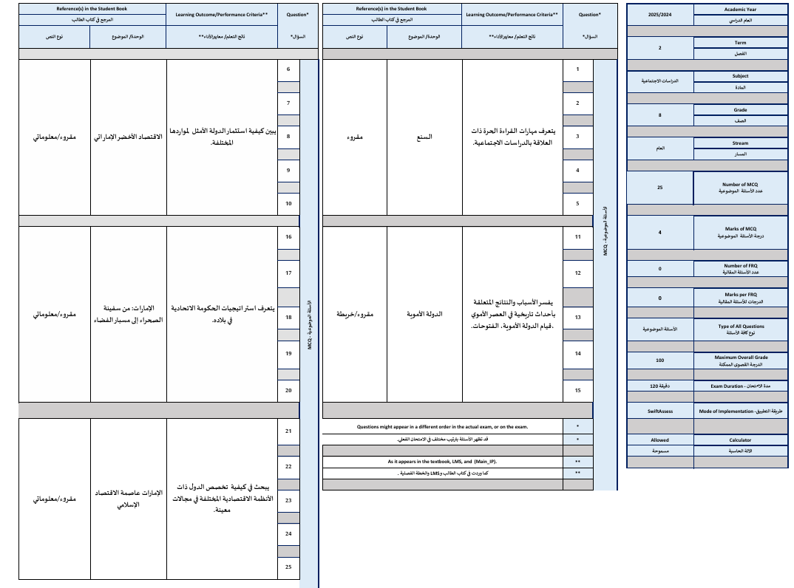

Slide 3
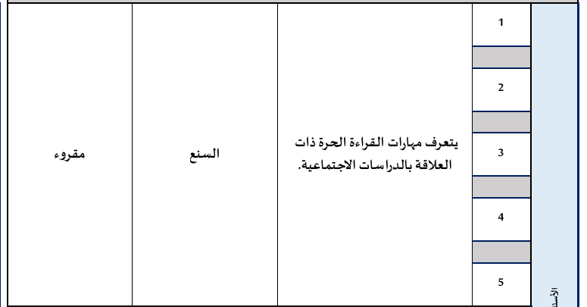

Slide 4
اقرأ النص قراءة جيدة ثم أجب عن الأسئلة التالية :
تتميز دولة الإمارات بتقاليد وأعراف اجتماعية تعكس السنع الإماراتي، وهو مجموعة من القيم والتصرفات التي تعكس الاحترام والأصالة في التعاملات اليومية 1-احترام الكبار: يحرص الإماراتيون على احترام كبار السن من خلال تقديم التحية لهم أولًا، واستخدام ألفاظ التقدير مثل "عمي" و"خالي"، بالإضافة إلى الاستماع لنصائحهم.
2. آداب الضيافة:تعد الضيافة من أهم مظاهر السنع، حيث يتم استقبال الضيوف بحفاوة وتقديم القهوة العربية والتمر تعبيرًا عن الكرم الإماراتي.3 . اللباقة في الحديث:يحرص الإماراتيون على التحدث بأدب واحترام، مستخدمين عبارات مهذبة مثل "مرحبا الساع" و"تفضل"، مع تجنب رفع الصوت أو المقاطعة أثناء الحديث.
4. اللباس المحتشم:يعكس الزي الإماراتي التقليدي مثل "الكندورة" للرجال و"العباية" للنساء الهوية الثقافية والاحترام للعادات الاجتماعية.
1-ماذا يعني السنع في الثقافة الإماراتية ؟
-مجموعة من القوانين - القيم والعادات الأصيلة في التعاملات اليومية - الملابس التقليدي
2-ما العلاقة بين السنع وتعزيز الهوية الوطنية ؟
-يساعد في الحفاظ على العادات والتقاليد -يشجع على العزلة الثقافية - التواصل مع الثقافات
3-أي من العبارات تعبر عن تأثير السنع في الحياة اليومية ؟
-يقتصر على المناسبات التقايدية - يؤثر على طريقة التعامل مع الآخرين -يقلل من التواصل الاجتماعي
4-كيف يعكس الزي الإماراتي التقليدي احترام السنع والقيم المجتمعية؟
-يعبر عن الهوية الثقافية ويعزز الاحتشام -يُرتدى فقط في المناسبات الرسمية -يعكس مكانة الفرد الاجتماعية فقط

Slide 5
اقرأ النص قراءة جيدة ثم أجب عن الأسئلة التالية :
تتميز دولة الإمارات بتقاليد وأعراف اجتماعية تعكس السنع الإماراتي، وهو مجموعة من القيم والتصرفات التي تعكس الاحترام والأصالة في التعاملات اليومية 1-احترام الكبار: يحرص الإماراتيون على احترام كبار السن من خلال تقديم التحية لهم أولًا، واستخدام ألفاظ التقدير مثل "عمي" و"خالي"، بالإضافة إلى الاستماع لنصائحهم.
2. آداب الضيافة:تعد الضيافة من أهم مظاهر السنع، حيث يتم استقبال الضيوف بحفاوة وتقديم القهوة العربية والتمر تعبيرًا عن الكرم الإماراتي.3 . اللباقة في الحديث:يحرص الإماراتيون على التحدث بأدب واحترام، مستخدمين عبارات مهذبة مثل "مرحبا الساع" و"تفضل"، مع تجنب رفع الصوت أو المقاطعة أثناء الحديث.
4. اللباس المحتشم:يعكس الزي الإماراتي التقليدي مثل "الكندورة" للرجال و"العباية" للنساء الهوية الثقافية والاحترام للعادات الاجتماعية.
1-ماذا يعني السنع في الثقافة الإماراتية ؟
-مجموعة من القوانين - القيم والعادات الأصيلة في التعاملات اليومية - الملابس التقليدي
2-ما العلاقة بين السنع وتعزيز الهوية الوطنية ؟
-يساعد في الحفاظ على العادات والتقاليد -يشجع على العزلة الثقافية - التواصل مع الثقافات
3-أي من العبارات تعبر عن تأثير السنع في الحياة اليومية ؟
-يقتصر على المناسبات التقايدية - يؤثر على طريقة التعامل مع الآخرين -يقلل من التواصل الاجتماعي
4-كيف يعكس الزي الإماراتي التقليدي احترام السنع والقيم المجتمعية؟
-يعبر عن الهوية الثقافية ويعزز الاحتشام -يُرتدى فقط في المناسبات الرسمية -يعكس مكانة الفرد الاجتماعية فقط

Slide 6
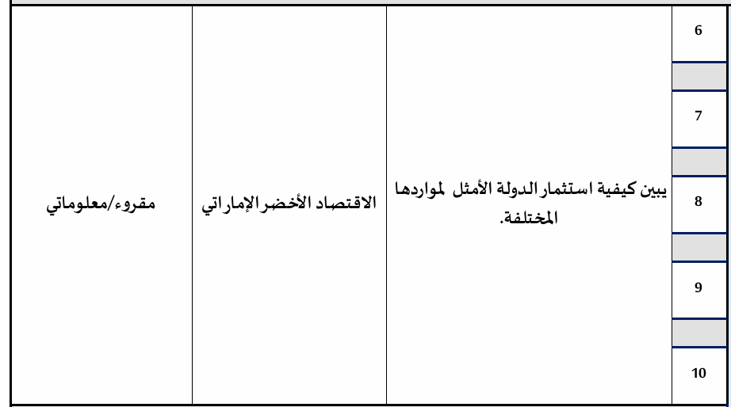

Slide 7
اقرأ الشكل قراءة جيدة ثم أجب عن الأسئلة التالية :
تتبنى دولة الإمارات نموذج الاقتصاد الأخضر لتعزيز التنمية المستدامة، حيث تستثمر في الطاقة المتجددة مثل مجمع محمد بن راشد للطاقة الشمسية، ومدينة مصدر المستدامة. كما تعتمد على تحلية المياه بالطاقة النظيفة والزراعة الذكية للحفاظ على الموارد الطبيعية. بالإضافة إلى ذلك، تطبق الاقتصاد الدائري بإعادة التدوير وتحويل النفايات إلى طاقة، وتدعم النقل المستدام عبر المترو والمركبات الكهربائية. تسهم هذه الجهود في تحقيق رؤية الإمارات 2050، مما يعزز الاستدامة البيئية والنمو الاقتصادي.
1-ما هو الهدف الأساسي من تطبيق الاقتصاد الأخضر في الإمارات؟
أ-زيادة الاعتماد على الوقود الأحفوري ب-تحقيق التنمية المستدامة وحماية البيئة
ج-تقليل استخدام الطاقة المتجددة د-زيادة استهلاك الموارد الطبيعية
2-ما اسم أحد أكبر مشاريع الطاقة الشمسية في الإمارات ؟
أ-محطة براكة النووية ب-مجمع محمد بن راشد للطاقة الشمسية ج-محطة تحلية المياه د-مشروع جبل علي للطاقة
3-أي من الخيارات التالية يمثل مشروعاً إماراتياً للنقل المستدام
أ-توسيع المطارات فقط ب-تعزيز النقل الجماعي
ج-زيادة الاعتماد على السيارات التقليدية د-إنشاء المزيد من محطات الوقود
4-كيف تساهم الإمارات في تقليل النفايات ؟
أ-دفنها فقط ب-تصديرها للخارج ج-إعادة التدوير وتحويلها لطاقة د-حرقها دون معالجة
5-ماهي رؤية الإمارات 2050 فيما يتعلق بالاقتصاد الأخضر :
أ-زيادة استخدام الوقود الأحفوري ب- تحقيق التنمية المستدامة وتقليل البصمة الكربونية
ج-التوسع في الصناعات الثقيلة فقط د-الاعتماد الكامل على الموارد غير المتجددة

Slide 8
اقرأ الشكل قراءة جيدة ثم أجب عن الأسئلة التالية :
تتبنى دولة الإمارات نموذج الاقتصاد الأخضر لتعزيز التنمية المستدامة، حيث تستثمر في الطاقة المتجددة مثل مجمع محمد بن راشد للطاقة الشمسية، ومدينة مصدر المستدامة. كما تعتمد على تحلية المياه بالطاقة النظيفة والزراعة الذكية للحفاظ على الموارد الطبيعية. بالإضافة إلى ذلك، تطبق الاقتصاد الدائري بإعادة التدوير وتحويل النفايات إلى طاقة، وتدعم النقل المستدام عبر المترو والمركبات الكهربائية. تسهم هذه الجهود في تحقيق رؤية الإمارات 2050، مما يعزز الاستدامة البيئية والنمو الاقتصادي.
1-ما هو الهدف الأساسي من تطبيق الاقتصاد الأخضر في الإمارات؟
أ-زيادة الاعتماد على الوقود الأحفوري ب-تحقيق التنمية المستدامة وحماية البيئة
ج-تقليل استخدام الطاقة المتجددة د-زيادة استهلاك الموارد الطبيعية
2-ما اسم أحد أكبر مشاريع الطاقة الشمسية في الإمارات ؟
أ-محطة براكة النووية ب-مجمع محمد بن راشد للطاقة الشمسية ج-محطة تحلية المياه د-مشروع جبل علي للطاقة
3-أي من الخيارات التالية يمثل مشروعاً إماراتياً للنقل المستدام
أ-توسيع المطارات فقط ب-تعزيز النقل الجماعي مثل المترو والحافلات الكهربائية
ج-زيادة الاعتماد على السيارات التقليدية د-إنشاء المزيد من محطات الوقود
4-كيف تساهم الإمارات في تقليل النفايات ؟
أ-دفنها فقط ب-تصديرها للخارج ج-إعادة التدوير وتحويلها لطاقة د-حرقها دون معالجة
5-ماهي رؤية الإمارات 2050 فيما يتعلق بالاقتصاد الأخضر :
أ-زيادة استخدام الوقود الأحفوري ب- تحقيق التنمية المستدامة وتقليل البصمة الكربونية
ج-التوسع في الصناعات الثقيلة فقط د-الاعتماد الكامل على الموارد غير المتجددة

Slide 9
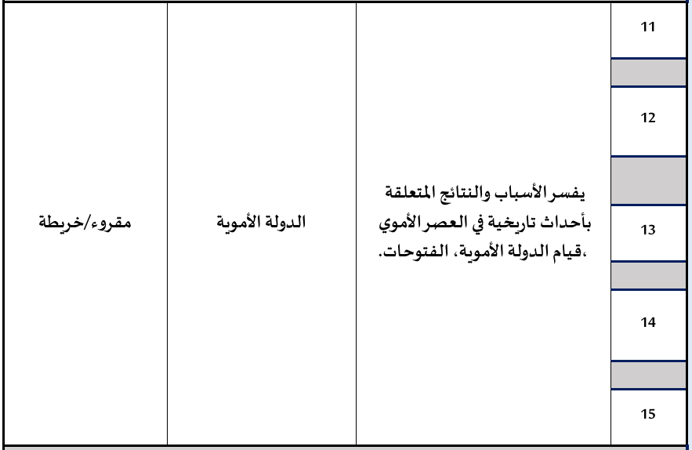

Slide 10
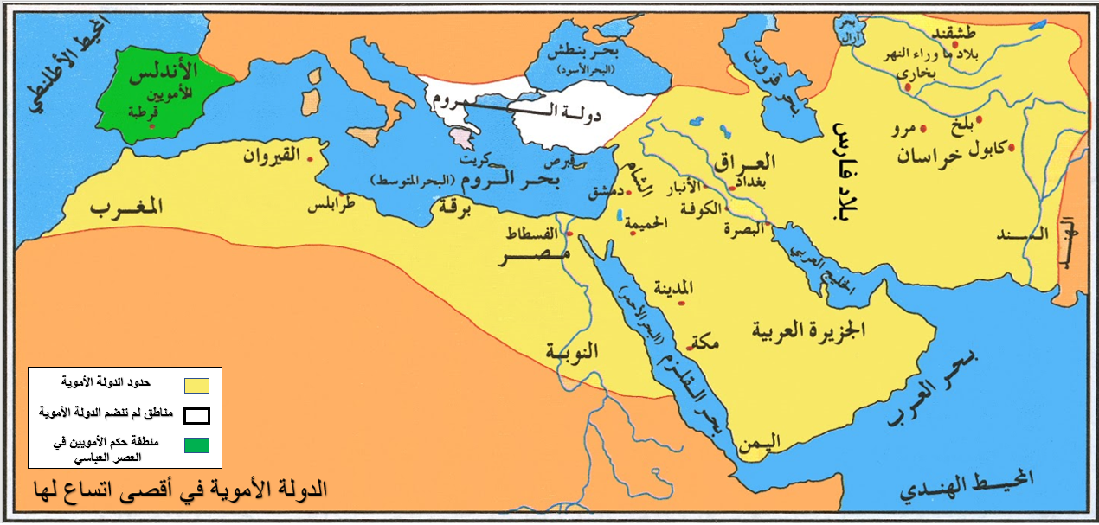
من خلال الخريطة أجب عن الأسئلة التالية :
1-إنتقل حكم الدولة الأموية في العصر العباسي إلى قارة :
أ-آسيا ب- أوروبا ج-أفريقيا د- أمريكا الشمالية
2-من المناطق التي لم تنضم للدولة الأموية :
أ-الأندلس ب-الروم ج-بلاد فارس د-المغرب
3-مسطح مائي شمال الدولة الأموية :
أ-بحر القلزم ب-بحر العرب ج-الخليج العربي د-بحر الروم
4-تقع الهند في الجهة .................... من الدولة الأموية :
أ-الغربية ب-الشرقية ج-الشمالية د-الشمالية الغربية

Slide 11
من خلال الخريطة أجب عن الأسئلة التالية :
1-إنتقل حكم الدولة الأموية في العصر العباسي إلى قارة :
أ-آسيا ب- أوروبا ج-أفريقيا د- أمريكا الشمالية
2-من المناطق التي لم تنضم للدولة الأموية :
أ-الأندلس ب-الروم ج-بلاد فارس د-المغرب
3-مسطح مائي شمال الدولة الأموية :
أ-بحر القلزم ب-بحر العرب ج-الخليج العربي د-بحر الروم
4-تقع الهند في الجهة .................... من الدولة الأموية :
أ-الغربية ب-الشرقية ج-الشمالية د-الشمالية الغربية

Slide 12
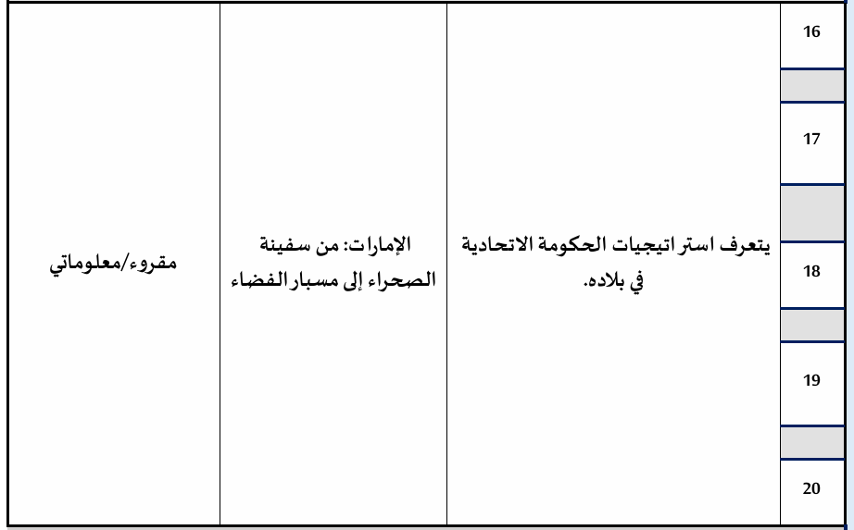

Slide 13
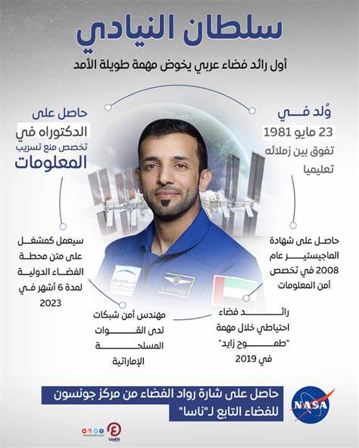
اقرأ الشكل قراءة جيدة ثم أجب عن الأسئلة التالية :
1-حصل سلطان النيادي على الماجستير في :
أ-أمن الشبكات ب- أمن المعلومات ج-منع تسريب المعلومات د- ريادة الفضاء
2-تم اختيار سلطان النيادي وزيراً للشباب عن طريق :
أ-ترشيح الشباب له ب-التعيين المباشر ج- وكالة ناسا للفضاء د-جميع ما سبق
3- كانت رحلة سلطان النيادي 2023 م إلى :
أ-كوكب المريخ ب-القمر ج-محطة الفضاء الدولية د-وكالة ناسا
4-تم اختيار سلطان النيادي كرائد فضاء احتياطي عام :
أ-2023 م ب-1981 م ج- 2019 م د-2024 م
5-الغرض من رحلة سلطان النيادي للفضاء هو :
أ-خدمة القوات المسلحة ب-أمن المعلومات ج-التجارب العلمية د-الدراسات التكنولوجية
أعلن نائب رئيس الدولة رئيس مجلس الوزراء حاكم دبي الشيخ محمد بن راشد آل مكتوم، تعيين رائد الفضاء سلطان النيادي وزير الدولة للشباب في الإمارات، بعد أن دعا في سبتمبر الماضي من شباب وشابات الوطن، إلى ترشيح شاب أو شابة ليمثل قضاياهم وينقل آراءهم ، النيادي حقق إنجازات تاريخية لبلاده، وللعرب جميعاً، وخدم البشرية في المجال العلمي، بعد أن رفع علم الإمارات في الفضاء، وأنجز أطول مهمة فضائية في تاريخ العرب ، وأجرى العديد من البحوث والدراسات والتجارب العلمية على متن المحطة الدولية، ليصبح قامة ملهمة وقدوة للشباب، الذين رشحوه ليكون وزيراً لهم .

Slide 14
اقرأ الشكل قراءة جيدة ثم أجب عن الأسئلة التالية :
1-حصل سلطان النيادي على الماجستير في :
أ-أمن الشبكات ب- أمن المعلومات ج-منع تسريب المعلومات د- ريادة الفضاء
2-تم اختيار سلطان النيادي وزيراً للشباب عن طريق :
أ-ترشيح الشباب له ب-التعيين المباشر ج- وكالة ناسا للفضاء د-جميع ما سبق
3- كانت رحلة سلطان النيادي 2023 م إلى :
أ-كوكب المريخ ب-القمر ج-محطة الفضاء الدولية د-وكالة ناسا
4-تم اختيار سلطان النيادي كرائد فضاء احتياطي عام :
أ-2023 م ب-1981 م ج- 2019 م د-2024 م
5-الغرض من رحلة سلطان النيادي للفضاء هو :
أ-خدمة القوات المسلحة ب-أمن المعلومات ج-التجارب العلمية د-الدراسات التكنولوجية
أعلن نائب رئيس الدولة رئيس مجلس الوزراء حاكم دبي الشيخ محمد بن راشد آل مكتوم، تعيين رائد الفضاء سلطان النيادي وزير الدولة للشباب في الإمارات، بعد أن دعا في سبتمبر الماضي من شباب وشابات الوطن، إلى ترشيح شاب أو شابة ليمثل قضاياهم وينقل آراءهم ، النيادي حقق إنجازات تاريخية لبلاده، وللعرب جميعاً، وخدم البشرية في المجال العلمي، بعد أن رفع علم الإمارات في الفضاء، وأنجز أطول مهمة فضائية في تاريخ العرب ، وأجرى العديد من البحوث والدراسات والتجارب العلمية على متن المحطة الدولية، ليصبح قامة ملهمة وقدوة للشباب، الذين رشحوه ليكون وزيراً لهم .

Slide 15
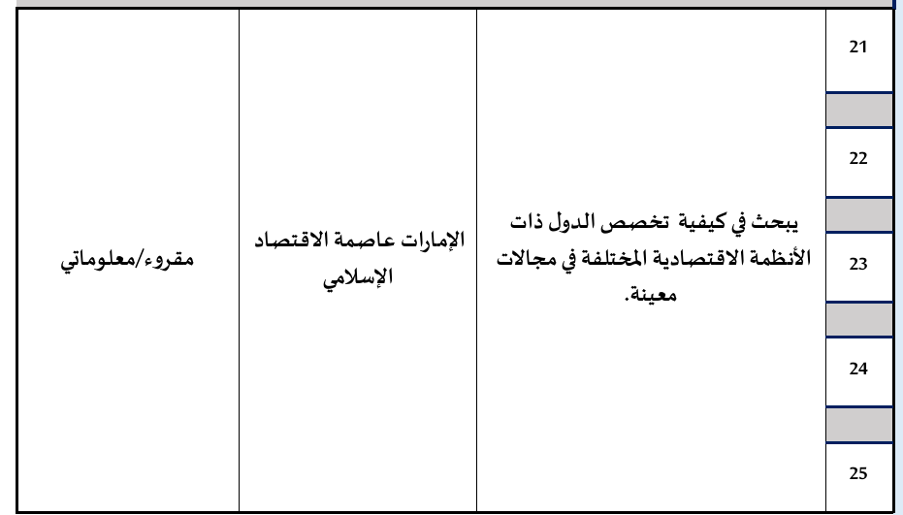

Slide 16
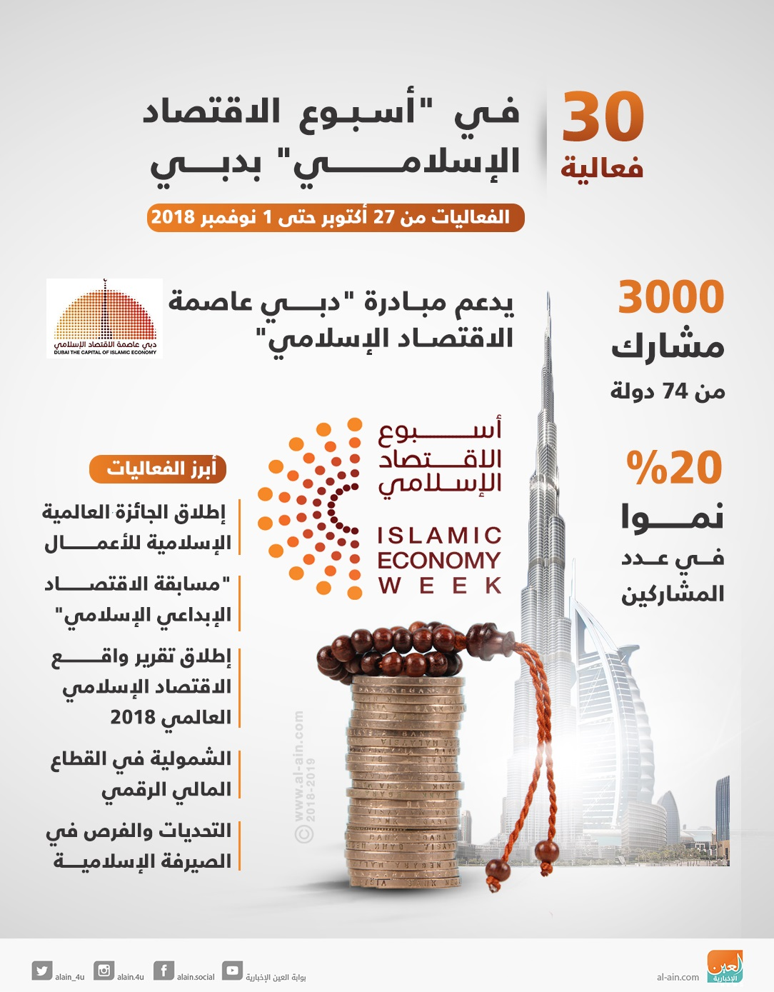
تعمل دبي على تعزيز مكانتها كـ عاصمة عالمية للاقتصاد الإسلامي من خلال تطوير قطاعات مثل التمويل الإسلامي، الصناعة الحلال، والسياحة الإسلامية. كما تدعم التكنولوجيا المالية الإسلامية وتصدر الصكوك الإسلامية لجذب الاستثمارات. أطلقت مبادرة "دبي عاصمة الاقتصاد الإسلامي" عام 2013 لتعزيز هذا الدور عبر تنظيم المؤتمرات وتطوير التشريعات، مما يجعلها مركزًا رئيسيًا لهذا الاقتصاد عالميًا.
1-ما الهدف من مبادرة "دبي عاصمة الاقتصاد الإسلامي"؟
-تعزيز السياحة الفاخرة - دعم وتنمية الاقتصاد الإسلامي
- تطوير قطاع العقارات في دبي - زيادة الاعتماد على النفط
2-متى تم إطلاق مبادرة دبي عاصمة الاقتصاد الإسلامي ؟
-2010 - 2013 - 2015 - 2018
3-أي من القطاعات التالية يعد جزءاً من الاقتصاد الإسلامي في دبي ؟
-التمويل الإسلامي -صناعة الأزياء فقط
-قطاع العقارات التقليدي -السياحة الفاخرة فقط
4-ما الأداة المالية الإسلامية التي تصدرها دبي لجذب الاستثمارات ؟
-الأسهم -السندات التقليدية - الصكوك الإسلامية -العملات الرقمية فقط
5-كيف تدعم دبي الاقتصاد الإسلامي ؟
-تطوير التشريعات وتنظيم المؤتمرات -تقليل الاستثمارات في القطاعات المالية
-حصر الاقتصاد الإسلامي في قطاع واحد - تقليل استخدام التكنولوجيا المالية
اقرأ الشكل قراءة جيدة ثم أجب عن الأسئلة التالية :

Slide 17
تعمل دبي على تعزيز مكانتها كـ عاصمة عالمية للاقتصاد الإسلامي من خلال تطوير قطاعات مثل التمويل الإسلامي، الصناعة الحلال، والسياحة الإسلامية. كما تدعم التكنولوجيا المالية الإسلامية وتصدر الصكوك الإسلامية لجذب الاستثمارات. أطلقت مبادرة "دبي عاصمة الاقتصاد الإسلامي" عام 2013 لتعزيز هذا الدور عبر تنظيم المؤتمرات وتطوير التشريعات، مما يجعلها مركزًا رئيسيًا لهذا الاقتصاد عالميًا.
1-ما الهدف من مبادرة "دبي عاصمة الاقتصاد الإسلامي"؟
-تعزيز السياحة الفاخرة - دعم وتنمية الاقتصاد الإسلامي
- تطوير قطاع العقارات في دبي - زيادة الاعتماد على النفط
2-متى تم إطلاق مبادرة دبي عاصمة الاقتصاد الإسلامي ؟
-2010 - 2013 - 2015 - 2018
3-أي من القطاعات التالية يعد جزءاً من الاقتصاد الإسلامي في دبي ؟
-التمويل الإسلامي -صناعة الأزياء فقط
-قطاع العقارات التقليدي -السياحة الفاخرة فقط
4-ما الأداة المالية الإسلامية التي تصدرها دبي لجذب الاستثمارات ؟
-الأسهم -السندات التقليدية - الصكوك الإسلامية -العملات الرقمية فقط
5-كيف تدعم دبي الاقتصاد الإسلامي ؟
-تطوير التشريعات وتنظيم المؤتمرات -تقليل الاستثمارات في القطاعات المالية
-حصر الاقتصاد الإسلامي في قطاع واحد - تقليل استخدام التكنولوجيا المالية
اقرأ الشكل قراءة جيدة ثم أجب عن الأسئلة التالية :

